Slide 1
Test ve ölçeklerde yer alan maddelerin kuramsal boyutla ilişkisi
Yrd. Doç. Dr. Ömer Kutlu

Slide 2
Kuram bir kavramı açıklamak için kullanılabilecek bilimsel olarak kabul edilebilir ilkeler bütünüdür.
Kuramlar çevresel gözlemlerin yorumlanması için çerçeveler sağlar ve araştırma ile eğitim arasında köprü görevi görmektedir (Suppes, 1974).

Slide 3
Test geliştirme sürecinin bir aşaması olarak ölçülecek özelliğin «İşevuruk Tanım Doğrultusunda Ölçülmesi Hedeflenen Yapının Ölçülebilir Göstergelerinin Belirlenmesi» yer almaktadır (Crocker &Algina, 1986).
Bu aşamada, ölçülen özellik ile özelliğin tanımlanmasında dayanılan kuramın bağlantısı dikkate alınmlıdır.

Slide 4
Test ve ölçeklerde yer alan maddeler hangi bilişsel/duyuşsal yapıyı ölçüyor ise bu maddeler ilgili yapıya yönelik kuramı destekleyecek şekilde yapılandırılmalıdır.
Cronbach ve Meehl, bu tanımlama sürecini yapı geçerliği olarak adlandırmıştır. Yapı geçerliği, bir araçla ölçülmek istenen yapının o araçla ortaya konulma derecesidir (Lord & Novic, 1968).

Slide 5
Baykul (2013), yapı geçerliğinin saptanmasında aşağıdaki yolun izlenmesini önermektedir:
Yapı, özellikler, başka yapılarla ilişkiler, durumlar belirtilerek yapı hakkında işe vuruk tanım yapılmalı
Bunlara dayalı hipotezler kurulmalı
Bu hipotezleri yoklamak üzere uygun bir araç veya araçlar geliştirilmeli
Araç uygun bir gruba uygulanarak gerekli veri toplanmalı
Verilerin hipotezleri destekleme durumuna göre yapının ortaya çıkan özelliklerinin ortaya konması ve desteklememe durumuna göre de alternatif hipotezler aranması yoluna gidilmelli

Slide 6
Yapının belli çerçevelere dayalı olarak tanımlanması:
Ne ölçüleceği ve sonuçların nasıl yorumlanacağının net olması, geçerli ölçmeler yapılması için gereklidir.
Değerlendirmenin yapılandırılmasında ve tartışmalarda ortak bir zemin sağlamaktadır
(Dwyer, Gallagher, Levin & Morley, 2003)

Slide 7
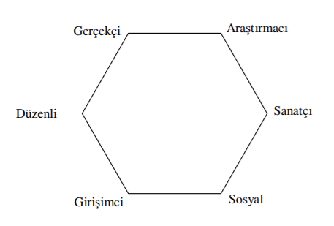
Madde-Kuramsal Boyut İlişkisi Örneği: Holland RIASEC Modeli
Kişilik ve kariyer testlerinin hazırlanmasında, en çok tercih edilen modellerden biri Holland RIASEC Modeli’dir.
Holland’ın Altıgen Modeli’ne göre altı kişilik tipinin varlığından söz edilebilmektedir.
(Gottfredson & Holland 1996)

Slide 8
Bireyin çalıştığı çevrenin özellikleri ile kişilik özellikleri arasında uyum olması, bireyin işinde doyum sağlamasına ve yüksek performans göstermesine olanak verecektir. Bu ilkeye dayalı olarak Holland Modeli’nde tanımlanan yapıyı ölçmeye yönelik bir ölçme aracı geliştirilmiştir.
Bu ölçekte, bireylerin ortaya koydukları kişisel ilgileri ile meslekler bu ilgilerle eşleştirilmektedir (kişilik tipleri ve iş ortamları arasındaki bağlantı).
Testteki performanslarından hareketle, bireylerin “yapabileceği” ve “mutlu olabileceği” alanlarda çalışabilmesine ve bu doğrultuda meslekler seçimine yönlendirilebilmektedir.

Slide 9
KAYNAKLAR
Baykul, Y. (2013). Eğitimde ve Psikolojide Ölçme: Klasik Test Teorisi ve Uygulaması. Ankara: Pegem Akademi.
Gottfredson, G.D. & Holland J.L. (1996). Dictionary Of Holland Occupational Codes. Psychological Assessment Resources Inc.
Dwyer, C. A., Gallagher, A., Levin, J., & Morley, M. E. (2003). What is quantitative reasoning? Defining the construct for assessment purposes. ETS Research Report Series, 2003(2).
Lord, F.M. & Novick, R. M.(1968). Statistical Theories of Mental Test Scores. California Addison-Wesley end Co. Ldt.
Suppes, P. (1974). The place of theory in educational research. Educational Researcher, 3(6), 3-10

